Slide 1
계층형 표 문서의
셀 문장 검색 단위 기반 RAG
소프트웨어학부 유권환
1
Notes:
[약 0:15 · 누적 0:15]
안녕하십니까. 소프트웨어학부 유권환입니다.
지금부터 「계층형 표 문서의 셀 문장 검색 단위 기반 RAG」라는 제목으로 석사학위 논문 발표를 시작하겠습니다.

Slide 2
목차
서론
  연구 배경
  연구 목표
설계 및 구현
  시스템 구조 및 구성 요소
  머리글 경로 구성
  셀 문장 생성
  유사도 계산 예시
실험 및 평가
  실험 환경 및 방법
  평가 지표
  실험 결과
결론
2
Notes:
[약 0:25 · 누적 0:35]
발표 순서입니다.
먼저 서론에서 연구 배경과 연구 목표를 말씀드리겠습니다.
이어서 제안하는 시스템의 구조를 보여 드리고, 핵심 단계인 머리글 경로 구성, 셀 문장 생성, 유사도 계산을 차례로 설명드리겠습니다.
그다음 실험 환경과 방법, 평가 지표, 실험 결과를 말씀드리고 결론으로 마치겠습니다.

Slide 3
서론
3
Notes:
[약 0:05 · 누적 0:40]
먼저 서론입니다.

Slide 4
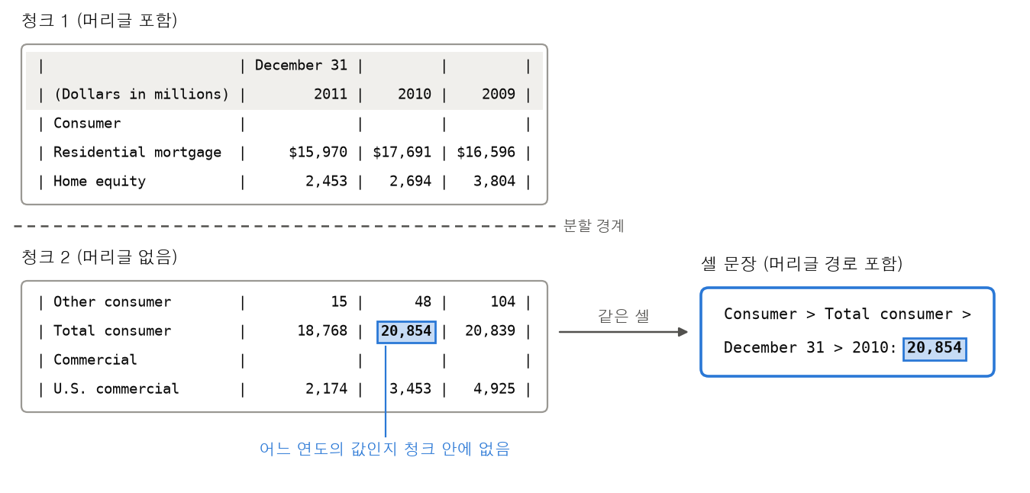
연구 배경
청크 단위 검색의 두 가지 문제
① 셀 값과 머리글의 분리
표를 1,000자 청크로 분할하면
아래쪽 청크에는 열 머리글 줄이 없음
그림의 청크 2만 검색되면
20,854가 어느 연도의 값인지 알 수 없음
MultiHiertt 2,885문항 중 11.8%는
정답 셀이 열 머리글 없는 청크에만 있음
② 답에 필요 없는 셀의 대량 전달
정답 셀은 문항당 평균 2.37개이나, LangChain 청크 상위 4개는 126.8셀을 전달함
재현율은 99.4%로 높아도, 전달된 셀 가운데 정답 셀은 2.0%에 그침
질문과 무관한 내용이 함께 입력되면 LLM의 정확도가 저하됨(선행 연구)
Cuconasu 등(SIGIR 2024): 답이 없는 유사 문서를 추가하면 정확도가 크게 하락
Shi 등(ICML 2023): 무관한 문장 하나만 추가해도 산술 문제 정확도가 크게 하락
4
Notes:
[약 2:20 · 누적 3:00]
기업이나 기관에서는 내부 문서에 대한 질문에 답하는 데 대규모 언어 모델, 즉 LLM을 많이 씁니다.
그런데 LLM은 학습 때 보지 못한 내부 문서의 내용은 모릅니다.
그래서 질문이 들어오면 먼저 문서에서 관련된 부분을 검색하고, 그 부분을 질문과 함께 LLM에 넣어 답하게 합니다. 이 방식을 검색 증강 생성, RAG라고 합니다.
가장 널리 쓰이는 RAG는 문서를 1,000자 정도씩 잘라 두고, 질문과 가장 비슷한 조각 몇 개를 골라 LLM에 전달합니다. 이 조각을 청크라고 부릅니다.
[오른쪽 그림을 가리키며] 재무 보고서의 표는 머리글이 여러 층인 계층형 표입니다.
맨 위 "December 31" 아래에 연도가 있고, 왼쪽에는 "Consumer" 아래에 세부 항목이 있어서, 숫자 하나의 뜻은 위쪽과 왼쪽 머리글을 함께 봐야 알 수 있습니다.
첫 번째 문제는 셀 값과 머리글이 떨어진다는 것입니다.
표를 글로 펼치면 연도 같은 열 머리글은 맨 위 두세 줄에만 있어서, 1,000자씩 자르면 아래쪽 청크에는 머리글 줄이 들어가지 않습니다.
[청크 2를 가리키며] 이 청크 2만 검색되면 20,854가 2011년 값인지 2010년 값인지 알 수 없습니다.
재무 보고서 질의응답 데이터인 MultiHiertt의 2,885문항에서, 11.8%는 답의 근거인 셀이 열 머리글 없는 청크에만 들어 있었습니다.
앞으로 데이터셋이 답의 근거로 표시한 셀을 "정답 셀"이라고 부르겠습니다.
두 번째 문제는 답에 필요 없는 셀이 너무 많이 전달된다는 것입니다.
한 문항에 필요한 정답 셀은 평균 2.37개인데, LangChain 공식 튜토리얼대로 상위 4개 청크를 전달하면 한 문항에 평균 126.8개의 셀이 들어갑니다.
그래서 정답 셀 가운데 전달된 비율인 재현율은 99.4%로 높지만, 전달된 셀 가운데 정답 셀은 2.0%뿐입니다.
선행 연구에서는 이렇게 관계없는 내용이 섞이면 LLM의 정확도가 떨어진다고 보고했습니다.
Cuconasu 등은 질문과 비슷하지만 답이 없는 문서를 추가하면, Shi 등은 산술 문제에 관계없는 문장 하나만 추가해도 정확도가 크게 떨어지는 것을 보였습니다.

Slide 5
연구 배경
기존 연구는 두 문제 가운데 하나만 해결함
문제
기존 방법
한계
① 셀 값과
머리글의 분리
머리글 유지
청크마다 머리글 줄 반복 Docling(2024)
여러 층 머리글을 한 층으로 평탄화
SMART(ACL Findings 2026)
청크나 표 전체를 전달하므로
전달 셀 수가 줄지 않음
② 답에 필요 없는
셀의 대량 전달
전달 셀 수 감소
셀 단위 검색 TableRAG(Chen), NeurIPS 2024
행·열 단위 검색 ITR, ACL 2023
셀에서 행 머리글이나
여러 층 머리글이 제거됨
TableRAG(Chen): Chen 등(NeurIPS 2024)의 TableRAG. 이름이 같은 Yu 등(EMNLP 2025)의 TableRAG는 TableRAG(Yu)로 구분하여 표기함
5
Notes:
[약 1:25 · 누적 4:25]
기존 연구가 이 두 문제를 어떻게 다뤘는지 정리한 표입니다. 왼쪽이 문제, 가운데가 기존 방법, 오른쪽이 남는 한계입니다.
첫 번째 줄, 머리글 분리 문제에는 머리글을 유지하는 방법이 나왔습니다.
Docling이라는 문서 처리 도구는 청크마다 표의 머리글 줄을 다시 붙여 주고, SMART는 여러 층의 머리글을 한 층으로 합쳐 LLM이 읽기 쉽게 바꿉니다.
그러나 둘 다 청크나 표 전체를 전달하므로, 전달되는 셀 수는 줄지 않습니다.
두 번째 줄, 셀이 많이 전달되는 문제에는 셀 수를 줄이는 방법이 나왔습니다.
Chen 등의 TableRAG는 표 전체 대신 필요한 셀만 검색합니다. 같은 이름을 쓰는 Yu 등의 논문이 있어서, 발표에서는 TableRAG(Chen), TableRAG(Yu)로 구분하겠습니다.
ITR은 필요한 행과 열만 골라 작은 표를 만듭니다.
그런데 TableRAG(Chen)의 검색 단위는 "열 이름과 값"의 쌍이라 행 머리글이 빠지고, ITR은 행 하나나 열 하나가 단위라서 여러 층의 머리글이 한 단위에 다 들어가지 않습니다.
정리하면, 셀 수를 줄이는 방법은 머리글이 빠지고, 머리글을 지키는 방법은 셀 수가 줄지 않습니다.
셀 하나를 검색 단위로 삼으면서 셀마다 머리글 경로를 붙여 두 문제를 동시에 해결한 연구는 찾지 못했고, 본 연구는 이 부분을 다룹니다.

Slide 6
연구 목표
목표
계층형 표가 포함된 문서의 RAG에서 정답 셀 재현율을 크게 낮추지 않으면서,
LLM에 전달하는 셀 수를 줄이고 각 셀 값에 행·열 머리글 경로를 결합하는 검색 단위를 설계함
셀마다 행·열 머리글 경로를 결합한 셀 문장을 검색 단위로 설계
기존 RAG 방법과 검색 성능·답변 정확도 비교
(LangChain 청크, RAPTOR, TableRAG(Chen), TableRAG(Yu))
색인에 머리글 경로를 포함하는지에 따른 검색 성능과 답변 정확도의 차이 검증
제약 조건 임베딩 모델과 LLM을 학습하지 않고, 외부 API 없이 로컬 환경의 공개 모델만 사용함
6
Notes:
[약 1:10 · 누적 5:35]
그래서 본 연구의 목표는 다음과 같습니다.
계층형 표가 들어 있는 문서의 RAG에서, 정답 셀의 재현율을 크게 낮추지 않으면서 LLM에 전달하는 셀 수를 줄이고, 전달되는 셀 값마다 행과 열의 머리글 경로를 붙이는 검색 단위를 설계하는 것입니다.
"크게 낮추지 않으면서"라고 한 것은, 뒤에서 보여 드리겠지만 제안 방법의 재현율이 93.9%로 청크 방식의 99.4%보다 조금 낮기 때문입니다.
세부적으로는 세 가지를 합니다.
첫째, 셀마다 행·열 머리글 경로를 붙인 "셀 문장"을 검색 단위로 설계합니다.
둘째, LangChain 청크, RAPTOR, 두 가지 TableRAG와 검색 성능, 답변 정확도를 비교합니다.
셋째, 셀 문장에서 머리글 경로를 뺐을 때 결과가 얼마나 달라지는지 확인해서, 머리글 경로의 효과를 검증합니다.
그리고 제약 조건이 하나 있습니다.
보안 때문에 문서를 외부로 보낼 수 없는 기관을 가정해서, 임베딩 모델과 LLM을 따로 학습시키지 않고, 외부 API 없이 로컬 컴퓨터에서 돌아가는 공개 모델만 사용했습니다.

Slide 7
설계 및 구현
7
Notes:
[약 0:05 · 누적 5:40]
다음은 설계 및 구현입니다.

Slide 8
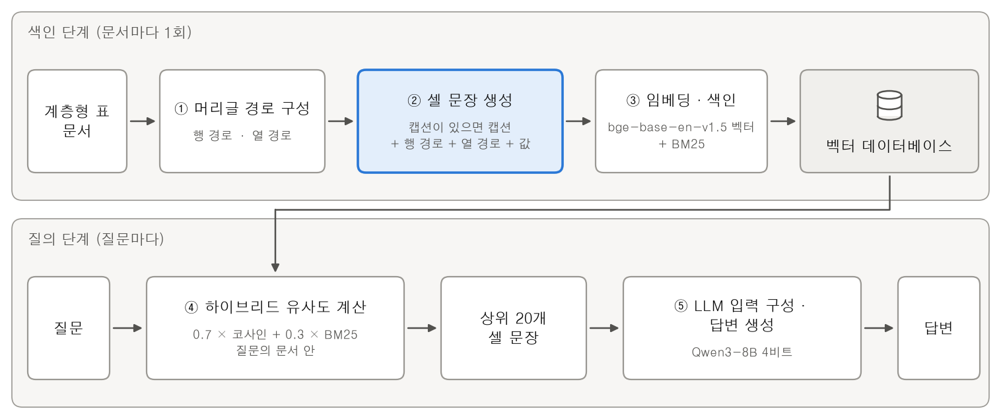
시스템 구조 및 구성 요소
8
Notes:
[약 1:20 · 누적 7:00]
제안하는 시스템의 전체 흐름입니다. 위쪽은 문서가 들어올 때 한 번만 하는 색인 단계, 아래쪽은 질문이 들어올 때마다 하는 질의 단계입니다.
색인은 나중에 빨리 찾을 수 있도록 문서를 검색 단위로 바꿔 미리 저장해 두는 과정입니다.
색인 단계에서는 ① 각 표에서 어디까지가 머리글인지 판정해 셀마다 행 경로와 열 경로를 만들고, ② 경로와 셀 값을 이어 한 줄짜리 셀 문장을 만듭니다.
③ 셀 문장은 임베딩합니다. 임베딩은 문장을 숫자 768개로 된 벡터로 바꾸는 것으로, 뜻이 비슷한 문장일수록 두 벡터의 코사인 유사도가 높게 나옵니다. 공개 모델인 bge-base-en-v1.5를 학습 없이 썼습니다.
이 벡터를 벡터 데이터베이스에 저장하고, 단어 일치 점수를 계산하는 BM25 색인도 만들어 둡니다.
질의 단계에서는 ④ 질문도 벡터로 바꿔, 질문이 속한 문서의 셀 문장 전부와 점수를 계산합니다. 점수는 코사인 유사도 0.7과 BM25 0.3을 더한 값입니다.
⑤ 상위 20개 셀 문장을 질문과 함께 LLM인 Qwen3-8B에 넣으면, LLM이 계산 과정과 답을 씁니다.
핵심인 ①과 ②를 다음 슬라이드에서 설명드리겠습니다.

Slide 9
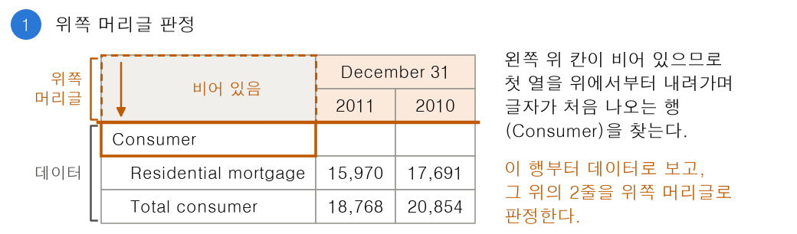
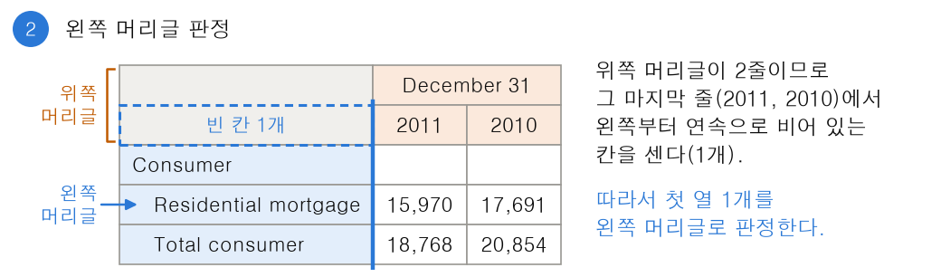
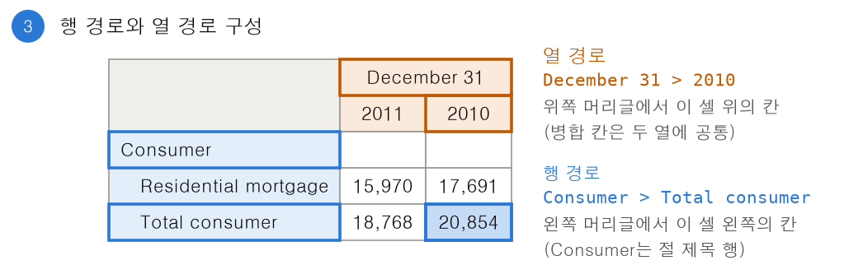
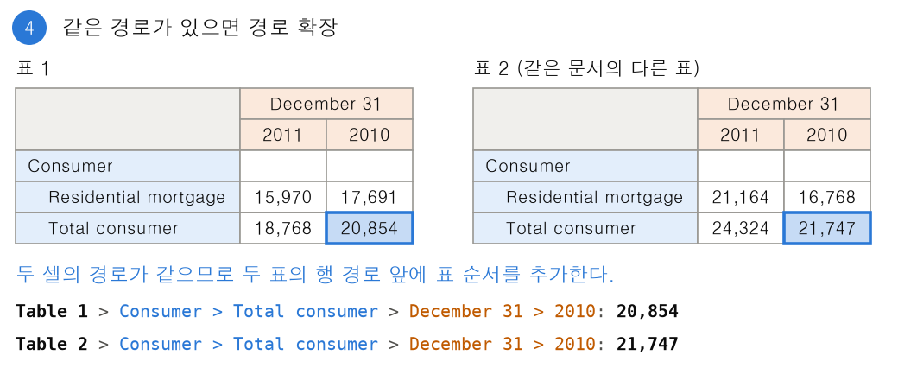
머리글 경로 구성
MultiHiertt 표에는 머리글 칸 표시(<th>)가 없어, 칸의 글자가 숫자인지로 위쪽·왼쪽 머리글을 판정
HiTab 3,597표에 같은 규칙 적용 시 데이터셋의 머리글 구조와 위쪽 머리글 줄 수 91.1%, 왼쪽 머리글 열 수 91.9% 일치
9
Notes:
[약 2:05 · 누적 9:10]
머리글 경로를 만드는 과정을 실제 재무 보고서 표로 네 단계에 걸쳐 보여 드리겠습니다.
이 데이터의 표에는 어느 칸이 머리글인지 표시가 없어서, 칸의 글자가 숫자인지를 보고 판정합니다. 이때 1900에서 2099까지의 네 자리 수는 연도 머리글로 봅니다.
[① 그림] 먼저 위쪽 머리글입니다. 왼쪽 위 칸이 비어 있으면, 첫 열을 위에서부터 내려가며 글자가 처음 나오는 행, 여기서는 Consumer 행을 찾고, 그 위의 두 줄을 위쪽 머리글로 판정합니다.
[선택] 평가 문서의 표 가운데 66.9%가 이렇게 왼쪽 위 칸이 비어 있었습니다.
[② 그림] 다음은 왼쪽 머리글입니다. 위쪽 머리글의 마지막 줄에서 왼쪽부터 연속으로 비어 있는 칸이 1개이므로, 첫 열 하나를 왼쪽 머리글로 판정합니다.
[선택] 평가 문서의 표 가운데 95.2%가 첫 열 하나가 왼쪽 머리글이었습니다.
[③ 그림] 이제 20,854의 경로를 만듭니다. 열 경로는 이 셀 위의 머리글을 위에서부터 이은 "December 31 > 2010"이고, 두 열에 걸친 December 31은 두 열 모두의 머리글로 씁니다.
행 경로는 "Consumer > Total consumer"입니다. Consumer 행은 값 칸이 모두 비어 있어서, 아래 행들을 묶는 제목 행으로 보고 맨 앞에 붙였습니다.
꺾쇠 기호는 상위에서 하위 머리글로 이어진다는 표시인데, 평가 문서의 머리글 칸 18만여 개 중 이 기호가 들어간 칸은 13개뿐이라 머리글 글자와 헷갈리지 않습니다.
[④ 그림] 한 문서에 구조가 같은 표가 또 있으면, 표 2의 21,747처럼 경로가 완전히 같아집니다. 이때는 행 경로 앞에 "Table 1", "Table 2"처럼 문서 안의 표 순서를 붙여 구별합니다.
[아래 설명 줄] 머리글 구조가 정답으로 주어지는 HiTab의 표 3,597개에 같은 규칙을 적용해 보니, 위쪽 머리글 줄 수는 91.1%, 왼쪽 머리글 열 수는 91.9%의 표에서 맞았습니다.
[선택] 다만 규칙을 만들 때 HiTab의 표도 참고했기 때문에, 처음 보는 표에서만 잰 값은 아닙니다.

Slide 10
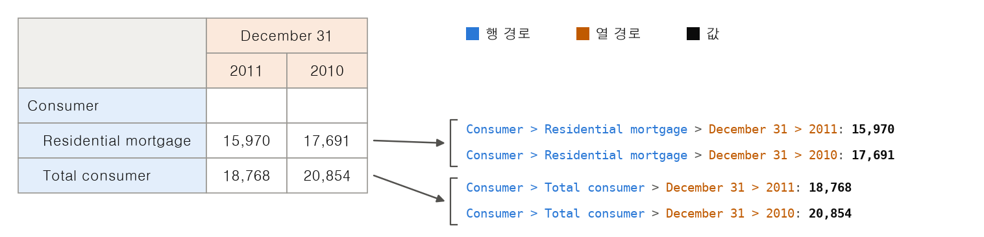
셀 문장 생성
캡션이 없는 표(MultiHiertt): {행 경로} > {열 경로}: {값}
캡션이 있는 표(HiTab): In the table '{캡션}', among {행 경로}, the value of {열 경로} is {값}.
셀 1개 = 셀 문장 1개 = 벡터 1개 = 검색 단위 1개 (머리글 칸과 빈 칸은 셀 문장을 만들지 않음)
캡션 효과(HiTab): 표 538개를 한 색인에서 검색할 때 캡션을 추가하면 재현율@20 81.2% → 91.4%
10
Notes:
[약 1:10 · 누적 10:20]
이렇게 만든 경로로 셀 문장을 만듭니다.
MultiHiertt처럼 표 제목, 즉 캡션이 없는 표에서는 "행 경로 > 열 경로: 값" 형태의 한 줄이 됩니다.
그림처럼 표의 값 네 개가 셀 문장 네 개가 됩니다.
예를 들어 20,854는 "Consumer > Total consumer > December 31 > 2010: 20,854"가 됩니다.
이 한 줄만 LLM에 전달되어도, 이 숫자가 Total consumer 항목의 2010년 12월 31일 값이라는 것을 알 수 있습니다. 앞에서 본 청크 2와 다른 점이 바로 이것입니다.
셀 하나가 셀 문장 하나이고, 벡터 하나이고, 검색 단위 하나입니다. 머리글 칸과 빈 칸으로는 문장을 만들지 않습니다.
표에 캡션이 있으면 "In the table 캡션, among 행 경로, the value of 열 경로 is 값" 형태로 캡션을 함께 넣습니다.
캡션이 있는 HiTab 데이터로 확인해 보니, 평가용 표 538개를 한데 모아 검색하는 조건에서 캡션을 넣으면, 상위 20개 안에 정답 셀이 들어오는 비율이 81.2%에서 91.4%로 올랐습니다.
캡션이 그 셀이 어느 표에 속하는지를 알려 주기 때문으로 해석합니다.

Slide 11
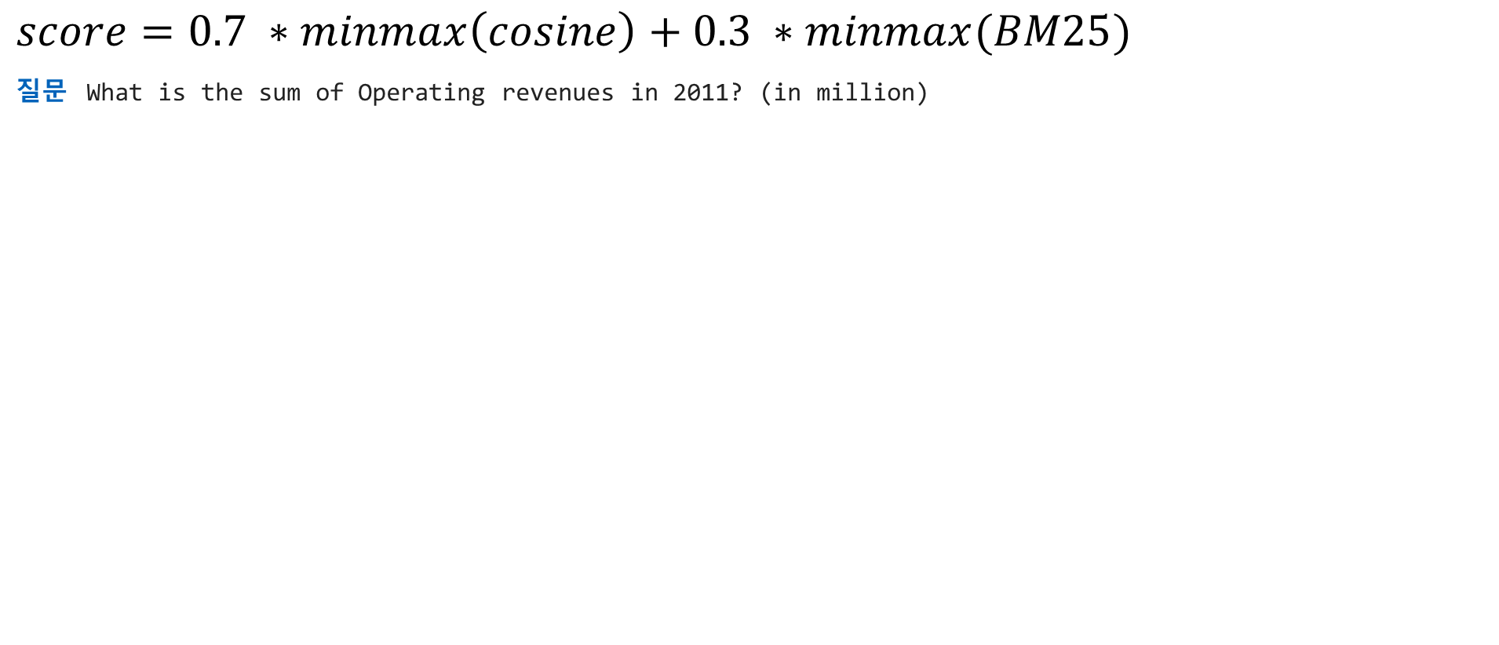
유사도 계산 예시
$$score=0.7 ∗minmax\left(cosine\right)+0.3 ∗minmax(BM25)$$
질문 What is the sum of Operating revenues in 2011? (in million)
순위 | 검색된 셀 문장 | 비고
1 | Operating revenues > For the Year Ended December 31, > 2011: $10,432 | 정답 셀
2 | Operating income > For the Year Ended December 31, > 2011: 2,083 | 연도만 일치
3 | Operating revenues > For the Year Ended December 31, > 2012: $10,187 | 항목만 일치
4 | Operating revenues > For the Year Ended December 31, > 2013: $10,430 | 항목만 일치
상위 20개 셀 문장을 LLM에 전달 · 생성된 답 10,432 (정답)
11
Notes:
[약 1:35 · 누적 11:55]
질문이 들어왔을 때 셀 문장의 순위를 매기는 방법입니다.
코사인 유사도는 질문과 셀 문장의 뜻이 얼마나 가까운지를 보고, BM25는 질문의 단어가 셀 문장에 그대로 나오는지를 보는데, 드문 단어가 일치할수록 점수가 높습니다.
재무 질문에는 "Operating revenues", "2011"처럼 항목 이름과 연도가 그대로 나오는 경우가 많아서 두 점수를 함께 씁니다.
두 점수는 범위가 달라서, 색인 전체에서 가장 낮은 점수를 0, 가장 높은 점수를 1로 맞춘 뒤 0.7 대 0.3으로 더합니다.
0.7은 Bruch 등이 2023년 TOIS 논문에서 이런 결합에 권고한 0.6에서 0.8 사이의 값입니다.
평가 문항과 겹치지 않는 검증용 332문항에서도 0.5에서 0.9 사이는 재현율 차이가 0.8%p 이내였고, 코사인만 쓰거나 BM25만 쓸 때가 가장 낮았습니다.
[표를 가리키며] 실제 예시입니다. "2011년 Operating revenues는 얼마인가"라는 질문에서, 1위는 항목과 연도가 모두 맞는 정답 셀 10,432입니다.
2위는 연도만 맞는 Operating income, 3위와 4위는 항목만 맞는 2012년과 2013년 값입니다.
이렇게 뽑은 상위 20개 셀 문장을 LLM에 넣었고, LLM은 10,432라는 정답을 냈습니다.
[선택] 전달하는 셀 수 20개도 같은 검증용 문항에서 5개부터 75개까지 비교해 확인했으며, 5개만 20개보다 유의하게 낮았습니다.

Slide 12
실험 및 평가
12
Notes:
[약 0:05 · 누적 12:00]
다음은 실험 및 평가입니다.

Slide 13
실험 환경
항목 | 내용
CPU | Intel Core i5-12400F
GPU | NVIDIA GeForce RTX 3060 Ti (8GB)
메모리 | 8GB (WSL2 할당)
운영체제 | Ubuntu 24.04.4 LTS (WSL2)
언어 | Python 3.12.3, PyTorch 2.12.1
용도 | 모델
임베딩 | BAAI/bge-base-en-v1.5 (768차원, 학습하지 않음)
LLM | Qwen3-8B, NF4 4비트 양자화, 그리디 디코딩
재정렬 | BAAI/bge-reranker-v2-m3 (TableRAG(Yu) 비교군에서만 사용)
13
Notes:
[약 0:40 · 누적 12:40]
모든 실험은 RTX 3060 Ti 8GB GPU 한 장이 달린 컴퓨터 한 대에서, 외부 API 없이 수행했습니다.
임베딩 모델은 bge-base-en-v1.5로 문장을 768차원 벡터로 바꾸며, 학습은 하지 않았습니다.
LLM은 Qwen3-8B입니다. 8GB GPU에 올리기 위해 모델 숫자의 정밀도를 4비트로 줄이는 양자화를 했고, 매 단계에서 확률이 가장 높은 단어를 고르는 그리디 디코딩을 써서 같은 입력에는 항상 같은 답이 나오게 했습니다.
재정렬 모델은 TableRAG(Yu)가 원래 쓰는 구성이라서 그 비교군에서만 사용했습니다.

Slide 14
실험 방법
데이터셋: MultiHiertt(재무 보고서 질의응답) — 문서당 평균 표 4.05개, 데이터 셀 145.7개
검색 성능: 2,885문항 / 답변 정확도: 200문항(조회 116개, 산술 84개)
비교군: 모든 방법에 같은 LLM·임베딩 모델, 검색 범위는 질문이 속한 문서
비교군 | 검색 단위와 LLM 입력
LangChain 청크 | 1,000자(겹침 200자) 청크, 상위 4개 청크를 입력
RAPTOR | 100토큰 잎 청크와 요약 노드의 트리 검색, 2,000토큰까지 입력
TableRAG(Chen) | LLM 질의 확장, 스키마·셀 검색, 파이썬 코드 실행(최대 5회)
TableRAG(Yu) | LLM 질의 분해, 청크 검색과 재정렬, SQL 실행(최대 5회)
표 전체 입력(참고) | 검색 없이 문서의 표 전체를 마크다운으로 입력(답변 정확도만 평가)
TableRAG(Chen)·TableRAG(Yu): 이름이 같은 Chen 등(NeurIPS 2024)과 Yu 등(EMNLP 2025)의 방법을 제1저자로 구분
14
Notes:
[약 1:30 · 누적 14:10]
데이터는 MultiHiertt입니다. 재무 보고서 문서마다 여러 개의 계층형 표가 있는 질의응답 데이터로, 문서 하나에 평균 표 4.05개, 데이터 셀 145.7개가 있습니다.
공개 평가 집합에는 정답 근거가 없어서 학습 집합에서 평가 문항을 구성했습니다. 어떤 방법도 학습을 하지 않으므로 모델이 문항을 미리 본 것은 아닙니다.
표만으로 답할 수 있는 2,885문항으로 검색 성능을, 그중 200문항으로 답변 정확도를 평가했습니다. 200문항으로 한 것은 LLM을 여러 번 호출하는 비교군의 실행 시간 때문입니다.
조회 116문항은 값을 찾기만 하면 되는 문항, 산술 84문항은 찾은 값으로 계산까지 해야 하는 문항입니다.
[표를 가리키며] 비교군은 네 가지입니다.
LangChain 청크는 튜토리얼대로 1,000자씩 잘라 상위 4개 청크를 넣습니다.
RAPTOR는 작은 청크들을 LLM으로 요약해 트리를 만들고, 원문과 요약을 함께 검색해 넣습니다.
TableRAG(Chen)은 열 정보와 셀을 검색한 뒤 LLM이 파이썬 코드를 짜서 답을 계산하고, TableRAG(Yu)는 질문을 작은 질문으로 나눠 청크 검색과 SQL 실행을 반복합니다.
모든 방법에 같은 LLM과 임베딩 모델을 쓰고, 검색 범위도 질문이 속한 문서로 같게 맞췄습니다. 검색 없이 표 전체를 넣는 조건도 참고로 함께 보겠습니다.

Slide 15
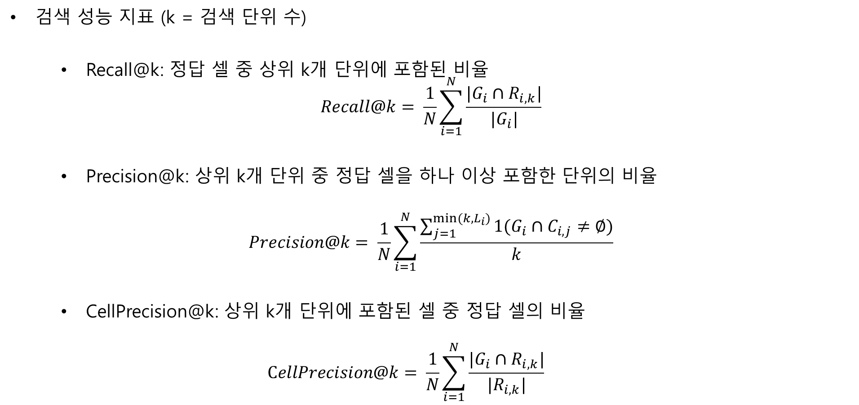
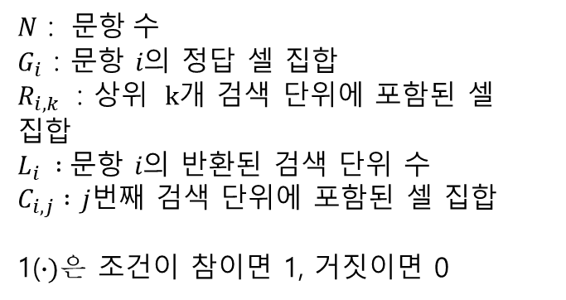
평가 지표
$N：$ 문항 수
$$G_{i}：문\text{항 }i의 \text{정답 셀 집합}$$
$$R_{i,k} ：상\text{위 } k개 \text{검색 단위에 포함된 셀 집합}$$
$L_{i} :$문항 $i의$ 반환된 검색 단위 수
$C_{i,j} :$ $j번$째 검색 단위에 포함된 셀 집합
1($∙)은$ 조건이 참이면 1, 거짓이면 0
검색 성능 지표 (k = 검색 단위 수)
  Recall@k: 정답 셀 중 상위 k개 단위에 포함된 비율
$$Recall@k= \frac{1}{N}\sum_{i=1}^{N}{\frac{|G_{i}∩R_{i,k}|}{|G_{i}|}}$$
  Precision@k: 상위 k개 단위 중 정답 셀을 하나 이상 포함한 단위의 비율
$$Precision@k= \frac{1}{N}\sum_{i=1}^{N}{\frac{\sum_{j=1}^{min⁡(k,L_{i})}{1(G_{i}∩C_{i,j}≠∅)}}{k}}$$
  CellPrecision@k: 상위 k개 단위에 포함된 셀 중 정답 셀의 비율
  $$CellPrecision@k= \frac{1}{N}\sum_{i=1}^{N}{\frac{|G_{i}∩R_{i,k}|}{|R_{i,k}|}}$$
1
답변 정확도: LLM의 답이 정답과 일치하는 문항의 비율(200문항). 방법
15
Notes:
[약 1:35 · 누적 15:45]
평가 지표입니다. 여기서 k는 상위 몇 개의 검색 단위까지 보느냐를 뜻합니다.
검색 단위의 크기는 방법마다 다릅니다. 제안 방법은 단위 하나가 셀 하나이고, LangChain 청크는 단위 하나에 평균 37.5개의 셀이 들어 있습니다.
Recall@k는 정답 셀 가운데 상위 k개 단위 안에 들어온 비율입니다. 정답 셀이 2개인 문항에서 1개만 들어오면 50%이고, 이것을 문항마다 계산해 평균을 냅니다.
Precision@k는 상위 k개 단위 가운데 정답 셀을 하나라도 포함한 단위의 비율입니다.
그런데 정밀도는 단위 안에 필요 없는 셀이 몇 개 있는지를 반영하지 못합니다. 그래서 CellPrecision@k를 따로 봅니다. 상위 k개 단위에 들어 있는 셀 전체 가운데 정답 셀의 비율로, LLM에 실제로 전달된 셀 중 필요한 셀이 얼마나 되는지를 나타냅니다.
답변 정확도는 LLM의 답이 정답과 같은 문항의 비율입니다. 공식 채점 규칙을 따르되, 달러 기호나 날짜 표기처럼 값은 같고 표기만 다른 답은 정답으로 인정했습니다.
두 방법의 차이는 McNemar 검정으로 판정했습니다. 같은 문항에서 한 방법만 맞힌 문항 수와 다른 방법만 맞힌 문항 수의 차이가 우연으로 생길 수 있는 정도를 넘는지 보는 검정입니다.
비교 대상이 여러 개이면 우연히 유의하게 나올 가능성이 커지므로, Holm 보정을 적용했습니다.

Slide 16
실험 결과
검색 성능 (R@k: 재현율@k, P@k: 정밀도@k, k = 검색 단위 수, 단위: %)
방법 | R@1 | R@5 | R@10 | R@20 | P@1 | P@5 | P@10 | P@20 | 단위당 셀 수
제안 방법 | 32.3 | 73.4 | 87.0 | 93.9 | 58.5 | 32.7 | 19.8 | 11.0 | 1.0
LangChain 청크 | 76.8 | 100.0 | 100.0 | 100.0 | 81.0 | 22.8 | 11.5 | 5.8 | 37.5
RAPTOR | 37.0 | 68.4 | 79.9 | 81.7 | 43.5 | 21.6 | 14.0 | 7.9 | 13.3
TableRAG(Chen) | 2.0 | 9.6 | 15.3 | 17.7 | 4.0 | 4.2 | 3.3 | 1.9 | 0.5
TableRAG(Yu) | 82.8 | 100.0 | 100.0 | 100.0 | 87.0 | 23.2 | 11.6 | 5.8 | 30.6
LangChain 청크·TableRAG(Yu): 단위 하나가 30셀 이상, 문서당 4~5개 청크 → 상위 5개가 사실상 표 전체
제안 방법: 단위가 셀 1개라 정답 셀이 2개 이상이면 R@1이 100%가 될 수 없음(200문항 최대 58.6%)
16
Notes:
[약 1:35 · 누적 17:20]
검색 성능 결과입니다.
제안 방법은 상위 20개 셀로 정답 셀의 93.9%를 찾았습니다. RAPTOR의 81.7%, TableRAG(Chen)의 17.7%보다 높습니다.
RAPTOR는 원래 코드가 마침표와 쉼표에서 글을 자르기 때문에 12.5나 1,234 같은 숫자가 중간에 잘립니다. 그래서 정답 셀이 작은 청크 하나에 온전히 들어 있는 비율이 82.2%에 그치고, 81.7%는 이 한계에 가까운 값입니다.
TableRAG(Chen)은 숫자 열을 값 하나하나가 아니라 최솟값과 최댓값으로만 색인하기 때문에, 대부분이 숫자인 재무 표에서는 정답 셀 자체를 거의 찾지 못했습니다.
반면 LangChain 청크와 TableRAG(Yu)는 상위 1개에서 이미 76.8%와 82.8%로, 제안 방법의 32.3%보다 높고, 상위 5개에서는 100%입니다.
이것은 검색 단위가 크기 때문입니다. 청크 하나에 30개가 넘는 셀이 들어 있고 문서 하나가 4~5개의 청크로 나뉘므로, 상위 5개 청크는 사실상 문서의 표 전체입니다.
반대로 제안 방법은 단위가 셀 하나라서, 정답 셀이 2개 이상인 문항에서는 상위 1개로 100%가 될 수 없습니다. Recall@1이 가질 수 있는 최대값이 58.6%입니다.
.
따라서 같은 k끼리만 비교해서는 판단하기 어렵고, 실제로 몇 개의 셀이 전달되었는지를 다음 슬라이드에서 보겠습니다.

Slide 17
실험 결과
셀 정밀도 (200문항, 셀P@k: 셀 정밀도@k, k = 검색 단위 수, 단위: %)
방법 | 셀P@1 | 셀P@5 | 셀P@10 | 셀P@20
제안 방법 | 58.5 | 32.7 | 19.8 | 11.0
LangChain 청크 | 4.6 | 2.0 | 1.9 | 1.9
RAPTOR | 8.3 | 3.3 | 2.2 | 2.0
TableRAG(Chen) | 3.8 | 4.4 | 5.3 | 4.4
TableRAG(Yu) | 5.6 | 2.0 | 1.9 | 1.9
셀 정밀도: 전달된 셀 가운데 정답 셀의 비율
LangChain 청크 상위 4개: 문항당 126.8셀 전달, 셀 정밀도 2.0%
제안 방법: 20셀 전달, 셀 정밀도 11.0% (정답 셀이 문항당 평균 2.37개이므로 최대 11.9%)
17
Notes:
[약 0:40 · 누적 17:55]
전달된 셀 가운데 정답 셀의 비율인 셀 정밀도입니다.
제안 방법은 20개를 전달했을 때 11.0%입니다. 정답 셀이 문항당 평균 2.37개이므로 20개를 전달할 때 나올 수 있는 최대값은 11.9%이고, 제안 방법은 이 값에 가깝습니다.
반면 LangChain 청크는 1.9에서 2.0% 수준입니다. 상위 4개 청크가 문항당 126.8개의 셀을 전달하고, 그 가운데 정답 셀은 2.0%입니다.
즉 제안 방법은 LangChain 청크가 전달하는 셀 수의 6분의 1보다 적은 20개로, 정답 셀의 93.9%를 전달합니다.

Slide 18
실험 결과
답변 정확도 (200문항)
방법 | 조회·셀 1개 | 조회·셀 2개 이상 | 산술·셀 1개 | 산술·셀 2개 이상 | 맞힌 수 | 정확도(%) | 공식 채점 (%)
제안 방법 | 32/49 | 41/67 | 9/14 | 33/70 | 115 | 57.5 | 93 (46.5)
LangChain 청크 | 28/49 | 23/67 | 9/14 | 19/70 | 79 | 39.5 | 60 (30.0)
RAPTOR | 20/49 | 29/67 | 5/14 | 23/70 | 77 | 38.5 | 57 (28.5)
TableRAG(Chen) | 10/49 | 10/67 | 1/14 | 6/70 | 27 | 13.5 | 19 (9.5)
TableRAG(Yu) | 30/49 | 41/67 | 9/14 | 27/70 | 107 | 53.5 | 81 (40.5)
표 전체 입력(참고) | 30/49 | 37/67 | 8/14 | 30/70 | 105 | 52.5 | 80 (40.0)
맞힌 수·정확도 열은 논문 4.2.2절 채점 기준(조회 문항 표기 차이 허용), 공식 채점 열은 MultiHiertt 공식 채점 규칙만 적용한 결과.
제안 방법과 LangChain 청크, RAPTOR, TableRAG(Chen)의 차이는 Holm 보정 후에도 유의함(McNemar 검정)
표 전체 입력(참고)은 검색 없이 문서의 표 전체를 입력한 조건
18
Notes:
[약 1:35 · 누적 19:35]
이제 LLM이 실제로 답을 맞혔는지 보겠습니다.
200문항에서 제안 방법은 115문항, 57.5%를 맞혔습니다.
LangChain 청크 39.5%, RAPTOR 38.5%, TableRAG(Chen) 13.5%보다 높고, 이 세 방법과의 차이는 Holm 보정 후에도 유의했습니다.
TableRAG(Yu)는 53.5%로, 제안 방법이 4.0%p 높았습니다. 검색 없이 표 전체를 넣은 참고 조건은 52.5%였습니다.
유형별로 보면 제안 방법은 조회 문항에서 62.9%, 산술 문항에서 50.0%로 두 유형 모두에서 가장 높았습니다.
맨 오른쪽 열은 표기 차이를 허용하지 않고 공식 채점 규칙만 적용한 결과인데, 방법 간 순위는 같습니다.
여기서 LangChain 청크를 보시면, 검색 단계의 재현율은 99.4%로 제안 방법의 93.9%보다 높았지만 답변 정확도는 39.5%로 제안 방법보다 18.0%p 낮았습니다.
검색 단계의 재현율이 높다고 해서 답변 정확도가 높은 것은 아니었습니다.
다만 LangChain 청크는 튜토리얼의 지시문을 그대로 쓰기 때문에, 이 차이에는 지시문의 차이도 섞여 있습니다.
그래서 지시문은 LangChain 튜토리얼 것을 그대로 두고 입력만 셀 문장 20개로 바꾼 보조 비교도 했는데, 이때 정확도는 46.0%로 LangChain 청크보다 6.5%p 높았습니다.
[선택] TableRAG(Chen)은 200문항 가운데 102문항에서 LLM이 작성한 코드에 실행 오류가 났고, 105문항에서는 정해진 5번 안에 최종 답을 내지 못했습니다.

Slide 19
결론
19
Notes:
[약 0:05 · 누적 19:40]
마지막으로 결론입니다.

Slide 20
결론
검색: 문항당 20셀 전달, 재현율@20 : 93.9%, 셀 정밀도@20 : 11.0%
LangChain 청크: 상위 4개 청크로 126.8셀 전달, 재현율 99.4%, 셀 정밀도 2.0%
답변 정확도: 57.5%로 LangChain 청크 39.5%, RAPTOR 38.5%, TableRAG(Chen) 13.5%보다 유의하게 높음
TableRAG(Yu) 53.5%보다 4.0%p 높음
표 538개 한 색인 검색에서 캡션 추가 시 재현율@20 81.2% → 91.4%
20
Notes:
[약 1:25 · 누적 21:00]
본 연구는 계층형 표가 들어 있는 문서의 RAG에서, 셀 하나를 검색 단위로 삼고 셀마다 행·열 머리글 경로를 붙인 셀 문장 방식을 제안했습니다.
검색에서는 문항당 20개의 셀만 전달하여 정답 셀의 93.9%를 전달했고, 전달된 셀 가운데 정답 셀의 비율은 11.0%였습니다.
LangChain 청크는 126.8개의 셀을 전달하여 재현율 99.4%, 셀 정밀도 2.0%였습니다.
답변 정확도는 57.5%로 LangChain 청크, RAPTOR, TableRAG(Chen)보다 유의하게 높았고, TableRAG(Yu)보다 4.0%p 높았습니다.
캡션이 있는 HiTab에서는 캡션을 넣으면 표 538개를 한데 모아 검색할 때 재현율@20이 81.2%에서 91.4%로 올랐습니다.
[선택 — 슬라이드에는 없음. 연구 목표의 셋째 항목 결과]
셀 문장에서 머리글 경로만 빼고 셀 값만으로 검색하면, 재현율@20이 93.9%에서 24.7%로, 답변 정확도가 57.5%에서 16.5%로 떨어졌습니다. 정답 셀을 찾는 데 머리글 경로가 필요하다는 것을 확인했습니다.
[선택 — 한계]
다만 제안 방법과 청크 방식의 답변 정확도 차이가, 전달하는 셀 수가 줄어서 생긴 것인지 셀마다 머리글을 붙인 형식 때문에 생긴 것인지는 나누어 측정하지 못했습니다. 이 부분은 향후 연구로 확인하겠습니다.
이상으로 발표를 마치겠습니다. 감사합니다.

